Slide 1

Consensus from trust
Proyecto 1
Maximiliano Santamaría
Jose Vigneaux

Slide 2
Teoría general del consenso distribuido
Todos los participantes están de acuerdo en las transacciones.
Así se logra la descentralización
En bitcoin se usa proof-of-work

Slide 3
Nuestro proyecto
Es aleatorio proof-of-work
No hay recompensas
Grafo es dirigido
Al igual que en Bitcoin, hay nodos maliciosos y buenos

Slide 4
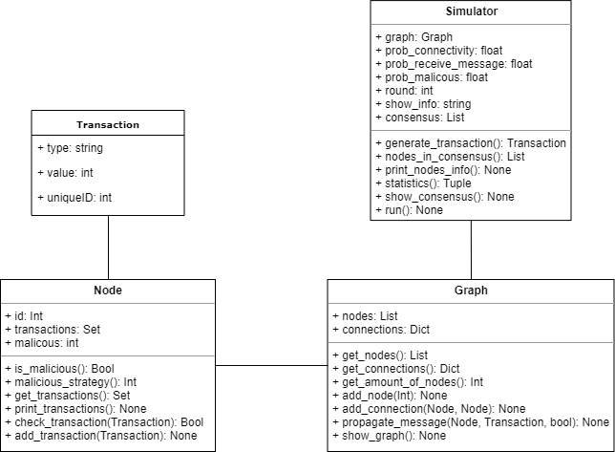
Modelación

Slide 5
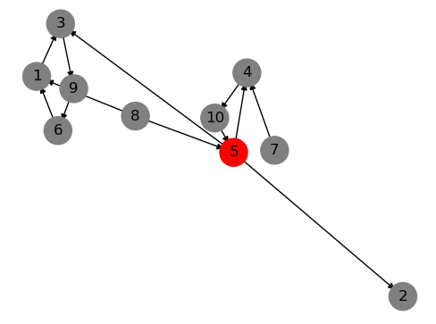
Modelación
Grafo generado por GenNetwork

Slide 6
Código

Slide 7
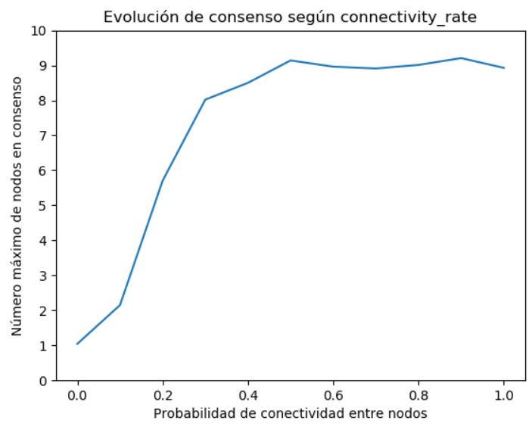
Resultado y análisis
Según el radio de conectividad

Slide 8
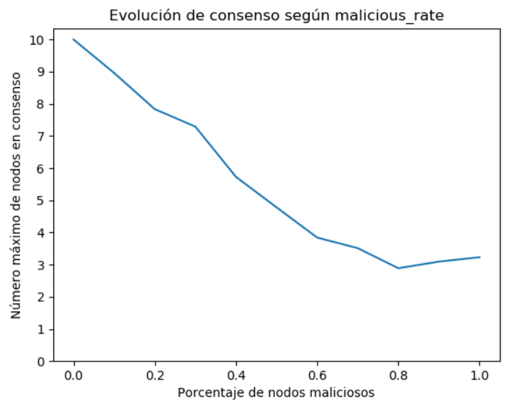
Resultado y análisis
Según el radio de nodos maliciosos

Slide 9
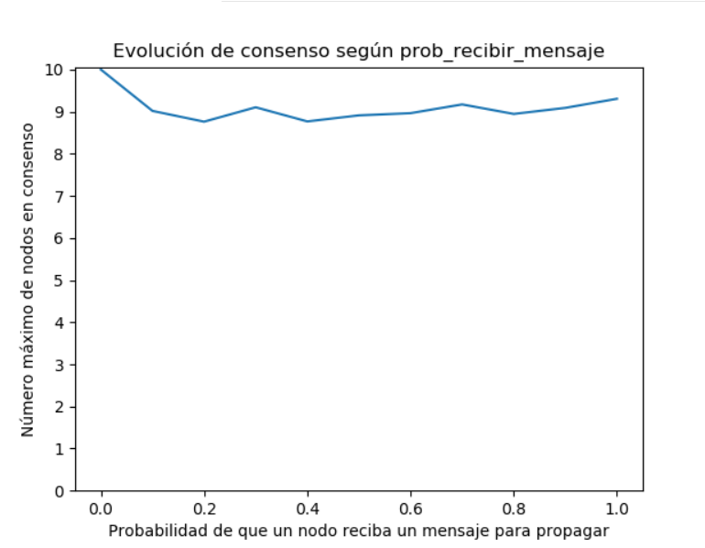
Resultado y análisis
Según la probabilidad de recibir el mensaje

Slide 10
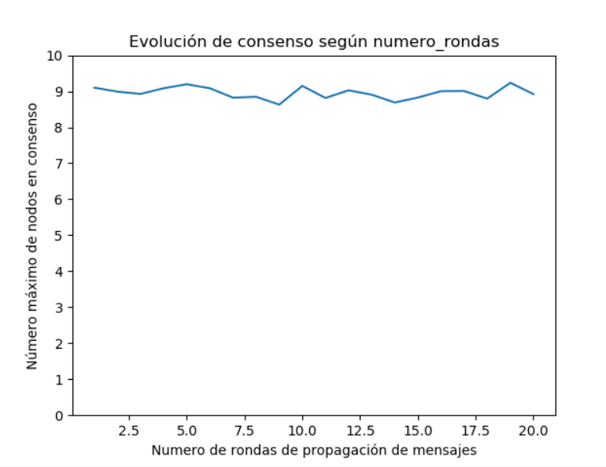
Resultado y análisis
Según el número de rondas

Slide 11
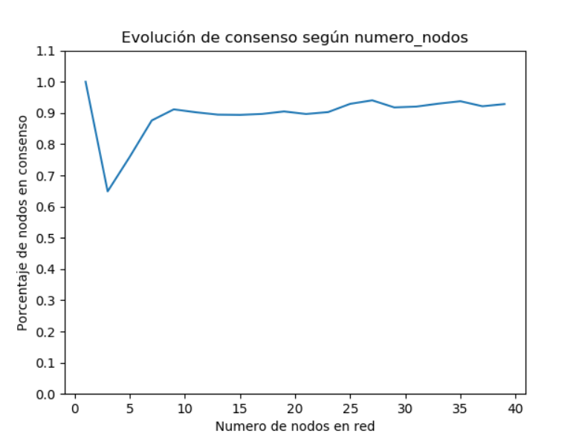
Resultado y análisis
Según el número de nodos

Slide 12
Conclusiones
Entender funcionamiento del consenso distribuido
Disparidad de la influencia de los distintos parámetros
Valor óptimo

